Slide 1

PQDT Global 助力您获取全球博硕论文
获取全球重要学术信息，助力研究与学习

Slide 2
讲座目标
本次讲座将帮助您：
了解PQDT Global数据库所收录学术资源及其优势
利用PQDT Global掌握研究现状
PQDT Global的运用及AI研究助手
提问交流

Slide 3
了解PQDT Global数据库

Slide 4
PQDT Global
论文
记录
超630万
博士论文超83%
论文
全文
超390万
博士论文超75%
来源:60多个国家/地区
4100多所
来自4100多所大学和研究生院
60多种
提供60多种语言的博硕论文，英文为主
25万
每年新增约25万条博硕论文

Slide 5





PQDT Global – 论文来源
全文来源地前5
71.5% | 12.8% | 6.9% | 2.5% | 2.0%
其中美国英国加拿大合计超90%

Slide 6













PQDT Global – 论文来源
荷兰瓦格宁根大学
参考：泰晤士高等教育世界大学前200，收录了其中75所高校论文，部分举例

Slide 7
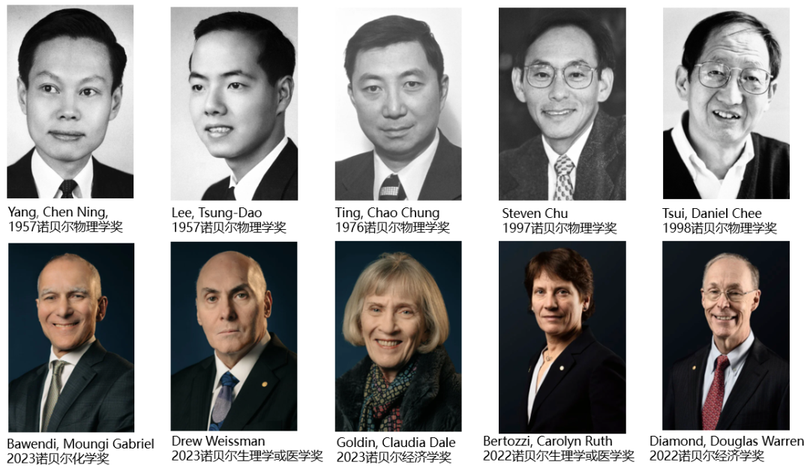
全球众多知名学者的博硕论文

Slide 8
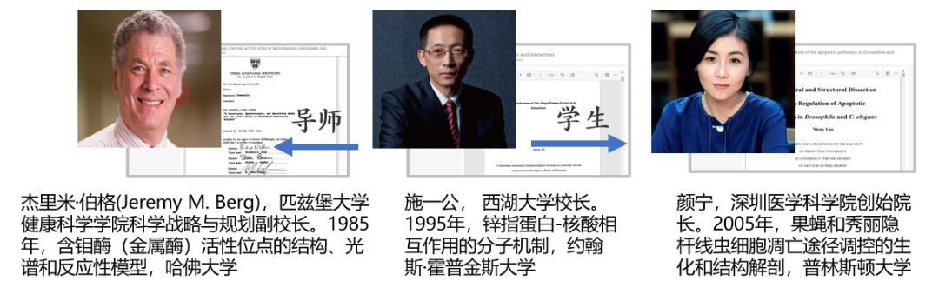
了解学术传承与发展

Slide 9
超80年的发展史
1997
1998
2022
1951
1939
2017
2023
2000
ProQuest(前University Microfilms International, UMI）公司于1939年开展学位论文出版
创建了ProQuest Dissertations & Theses（PQDT)
PQDT开始收录全球硕博论文
提供Citation Connections，揭示基础研究和相近论文
与北美研究图书馆协会 ARL合作把论文制作成微缩胶片
美国国会图书馆指定PQDT存储其博硕士论文
与CALIS合作，为全球读者提供源自中国一流大学的博硕论文
将PQDT Global作为一个独立的集合集成到Web of Science平台中

Slide 10
利用PQDT Global掌握研究现状

Slide 11
掌握研究现状
开题前，通过（ ）数据库，针对性收集了全球（ ）等类型文献，阅读了课题相关（ ）文献内容，通过文献检索和分析，梳理研究脉络， （ ）年（ ）针对该课题开展了早期的研究 ， 该课题研究和（ ）学科有交叉研究的可能性。主要发文高校有（ ）等。

Slide 12
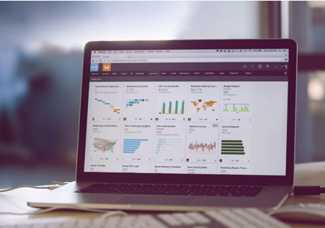
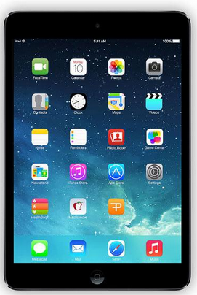
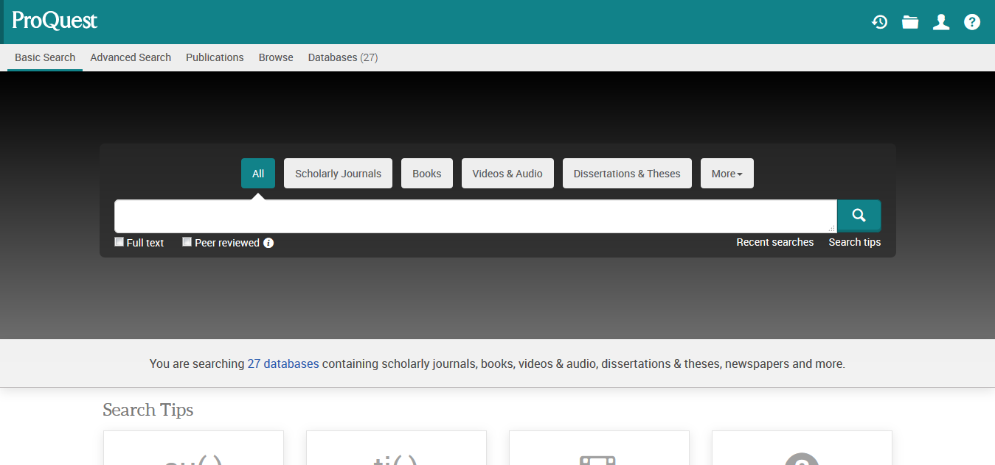
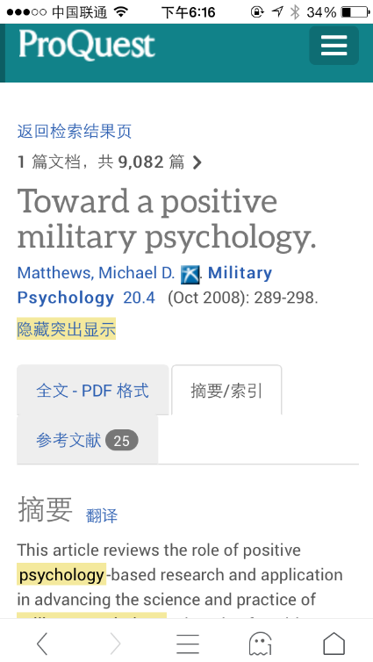
访问
https://search.proquest.com
同时支持计算机和移动设备访问，无需安装APP
访问采用IP控制，远程访问需要借助VPN实现

Slide 13
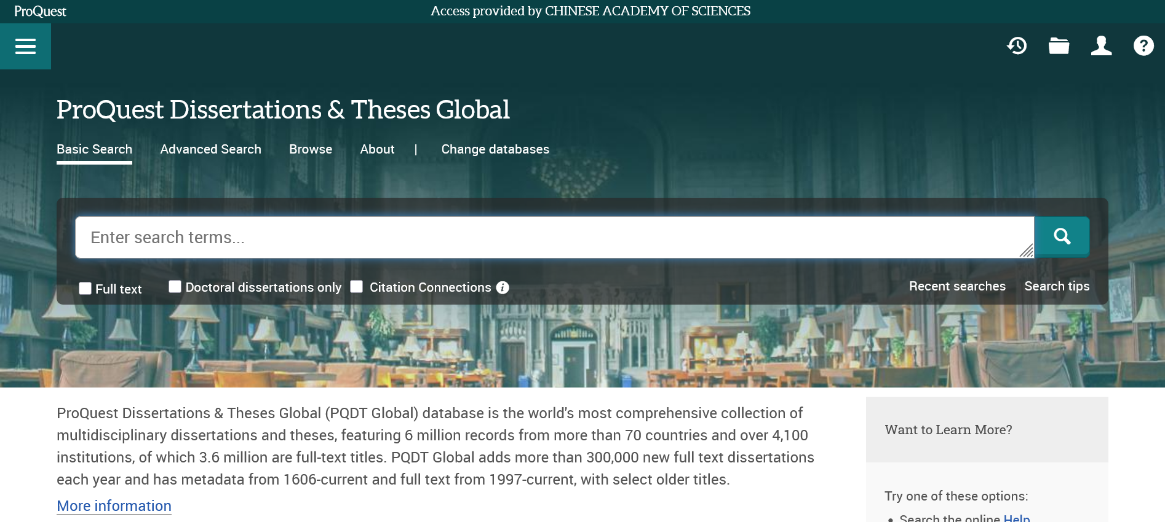
PQDT Global
https://search.proquest.com/pqdtglobal

Slide 14
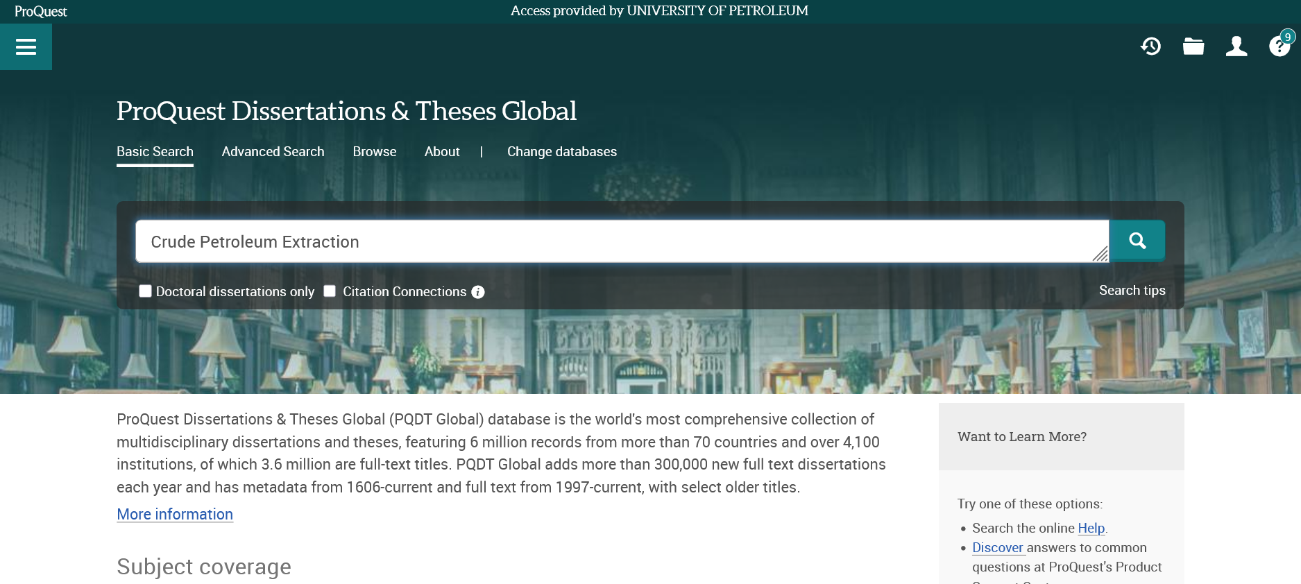
PQDT Global
https://search.proquest.com/pqdtglobal
"Flower* tim*" NEAR/3 gene*

Slide 15
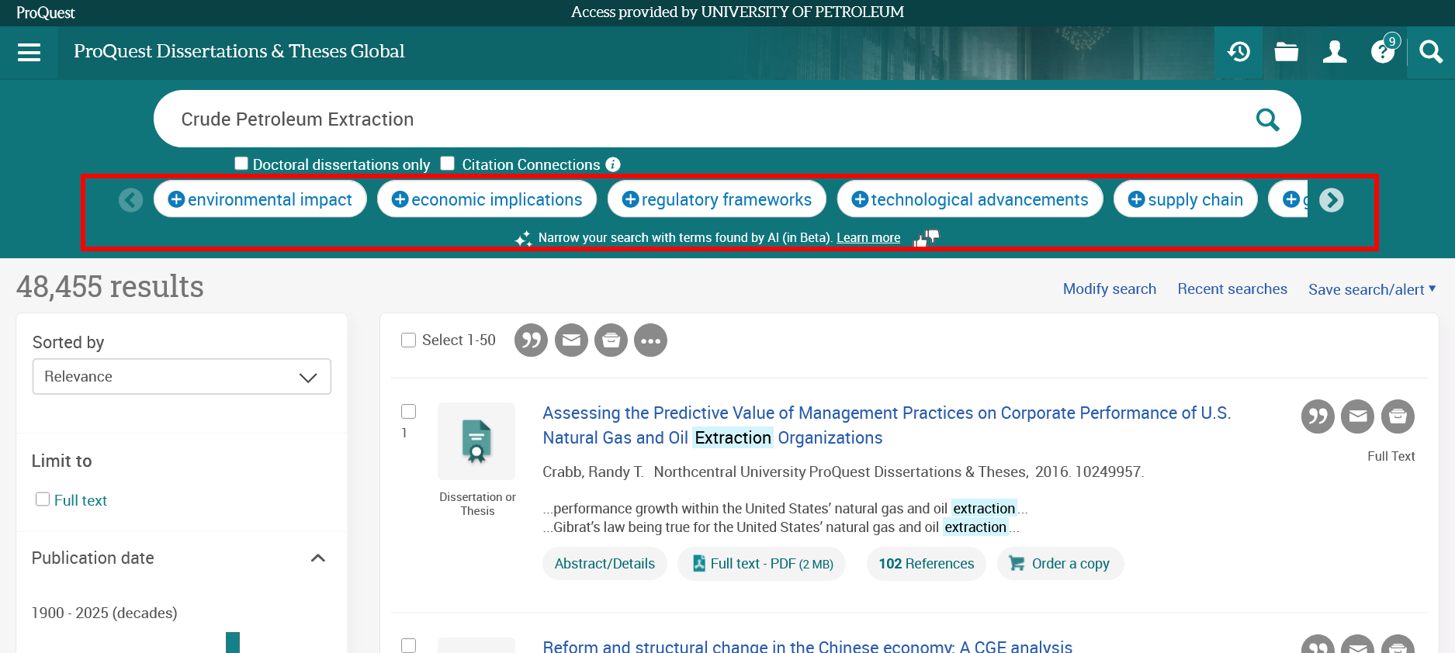
基本检索

Slide 16
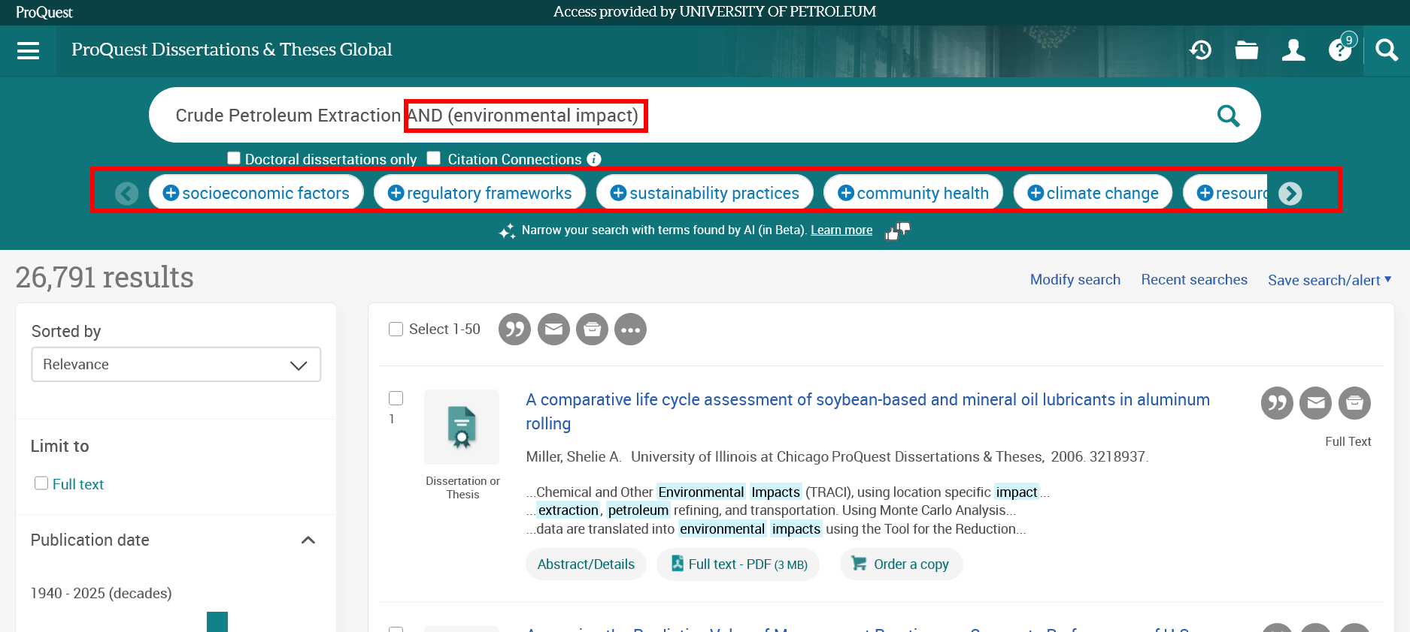
基本检索

Slide 17
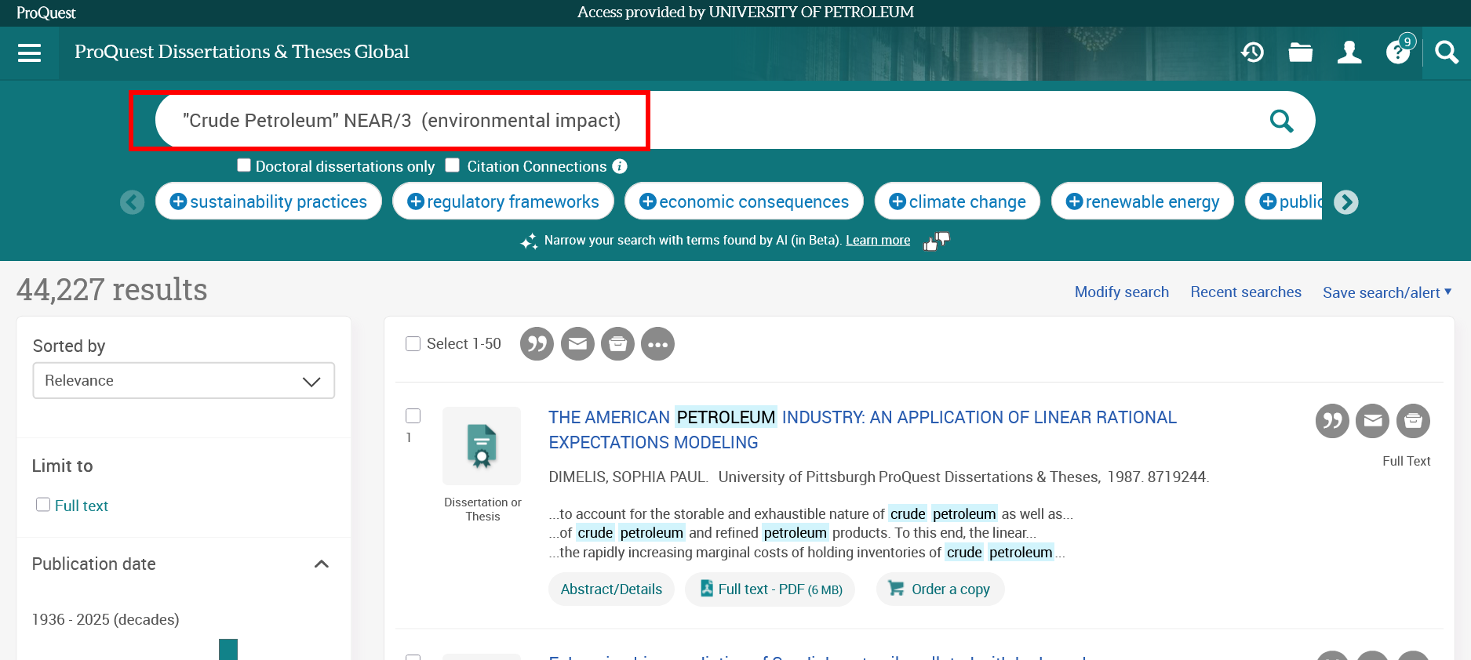
基本检索

Slide 18
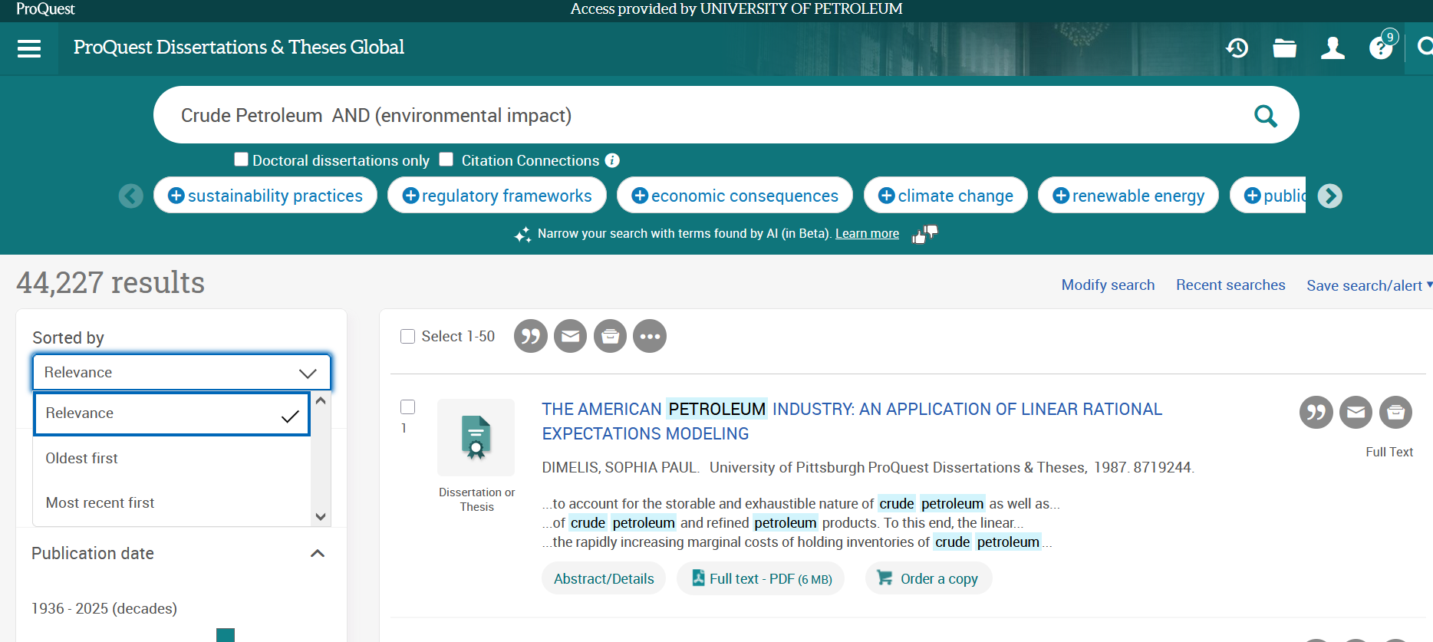
PQDT Global

Slide 19
掌握研究现状
开题前，通过 PQDT Global 数据库，针对性收集了全球 博硕士论文 类型文献，阅读了原油开采对环境的影响相关的文献内容，通过文献检索和分析，梳理研究脉络， 1936年来自南加利福尼亚大学的Noble, Annie Rose.针对该课题开展了早期的研究 ， 该课题研究和（ ）学科有交叉研究的可能性。主要发文高校有（ ）等。

Slide 20
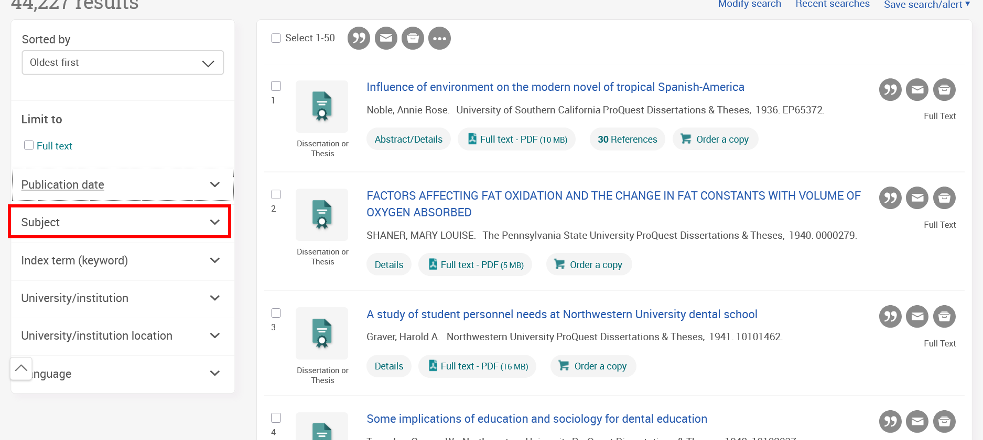
PQDT Global

Slide 21
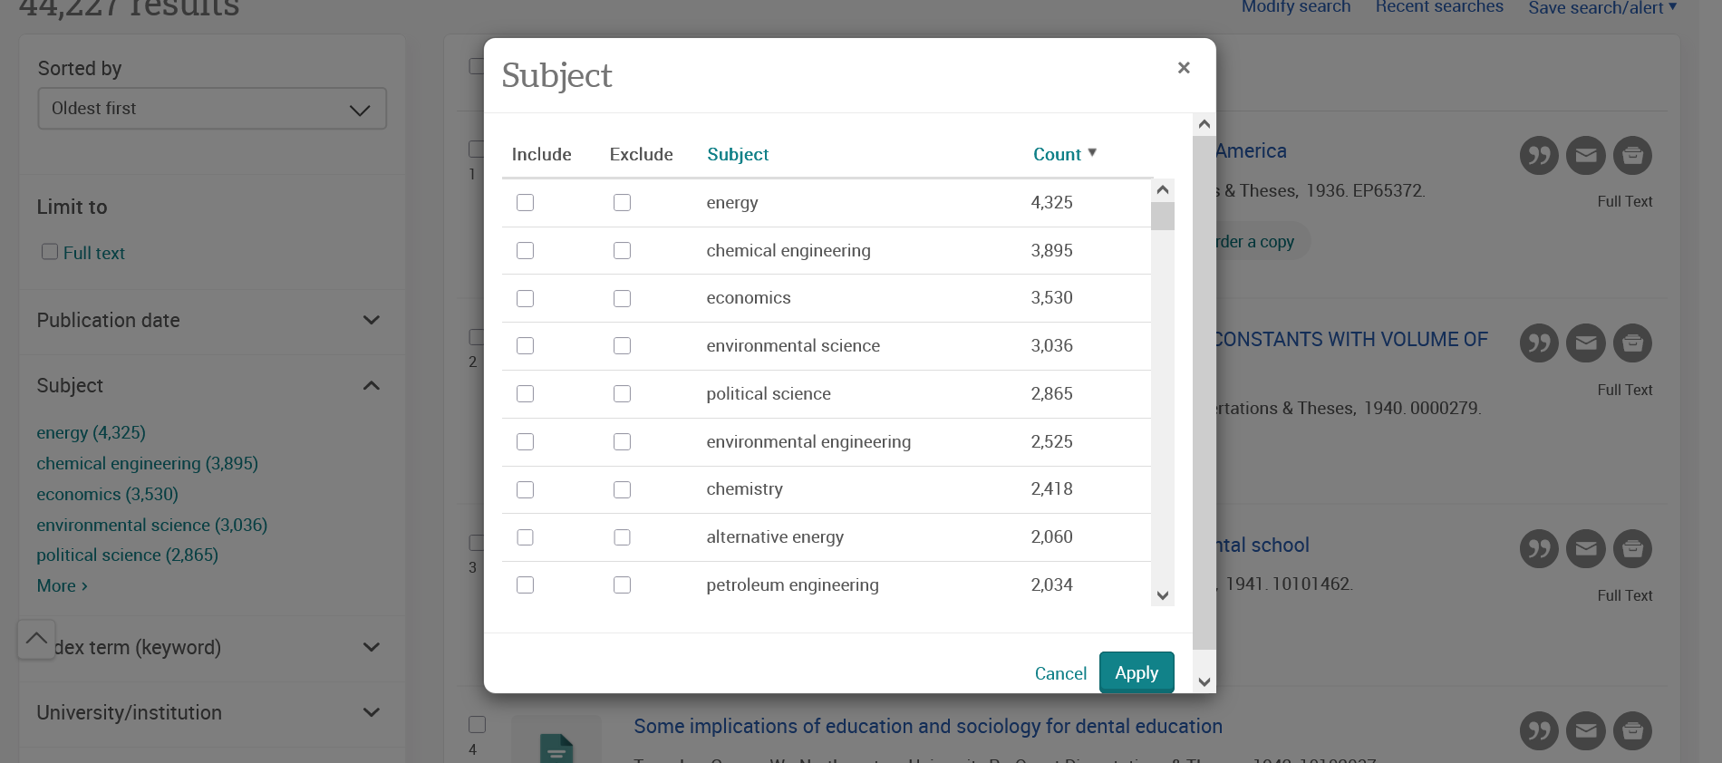
PQDT Global

Slide 22
掌握研究现状
开题前，通过 PQDT Global 数据库，针对性收集了全球 博硕士论文 类型文献，阅读了原油开采对环境的影响相关的文献内容，通过文献检索和分析，梳理研究脉络， 1936年来自南加利福尼亚大学的Noble, Annie Rose.针对该课题开展了早期的研究 ， 该课题研究和环境学、化学、食品科学有交叉研究的可能性。主要发文高校有（ ）等。

Slide 23
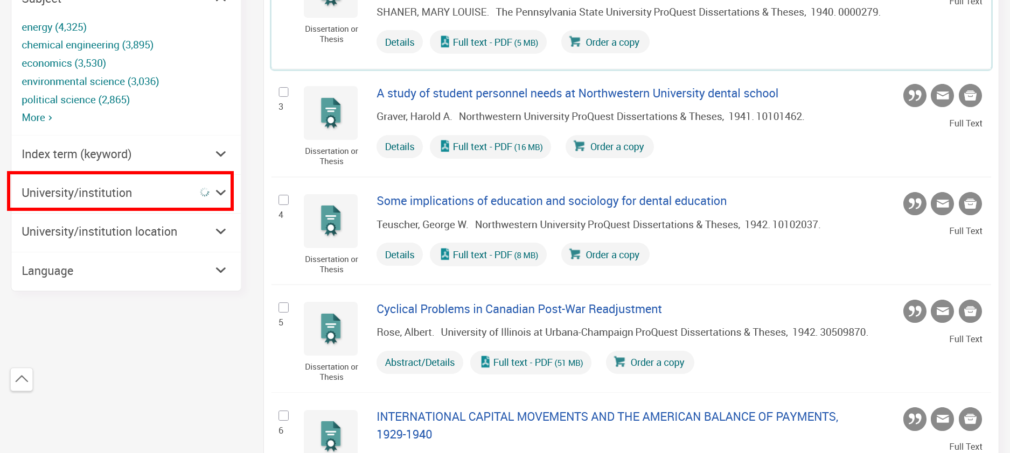
PQDT Global

Slide 24
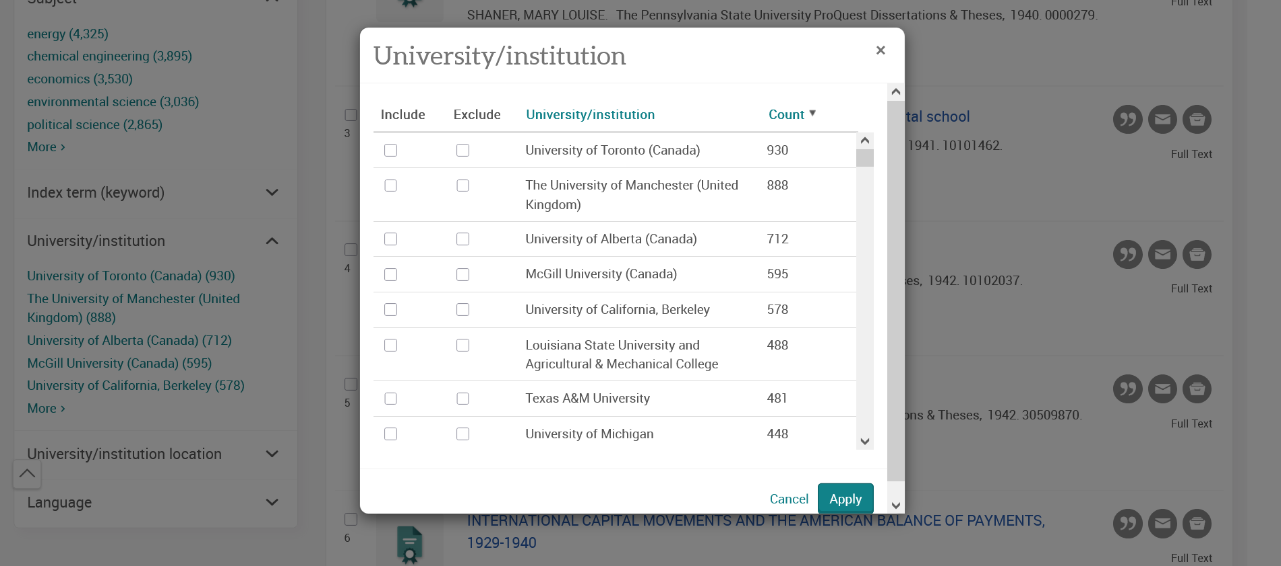
PQDT Global

Slide 25
掌握研究现状
开题前，通过 PQDT Global 数据库，针对性收集了全球 博硕士论文 类型文献，阅读了原油开采对环境的影响相关的文献内容，通过文献检索和分析，梳理研究脉络， 1936年来自南加利福尼亚大学的Noble, Annie Rose.针对该课题开展了早期的研究 ， 该课题研究和环境学、化学、食品科学有交叉研究的可能性。主要发文高校有多伦多大学、曼彻斯特大学等。

Slide 26
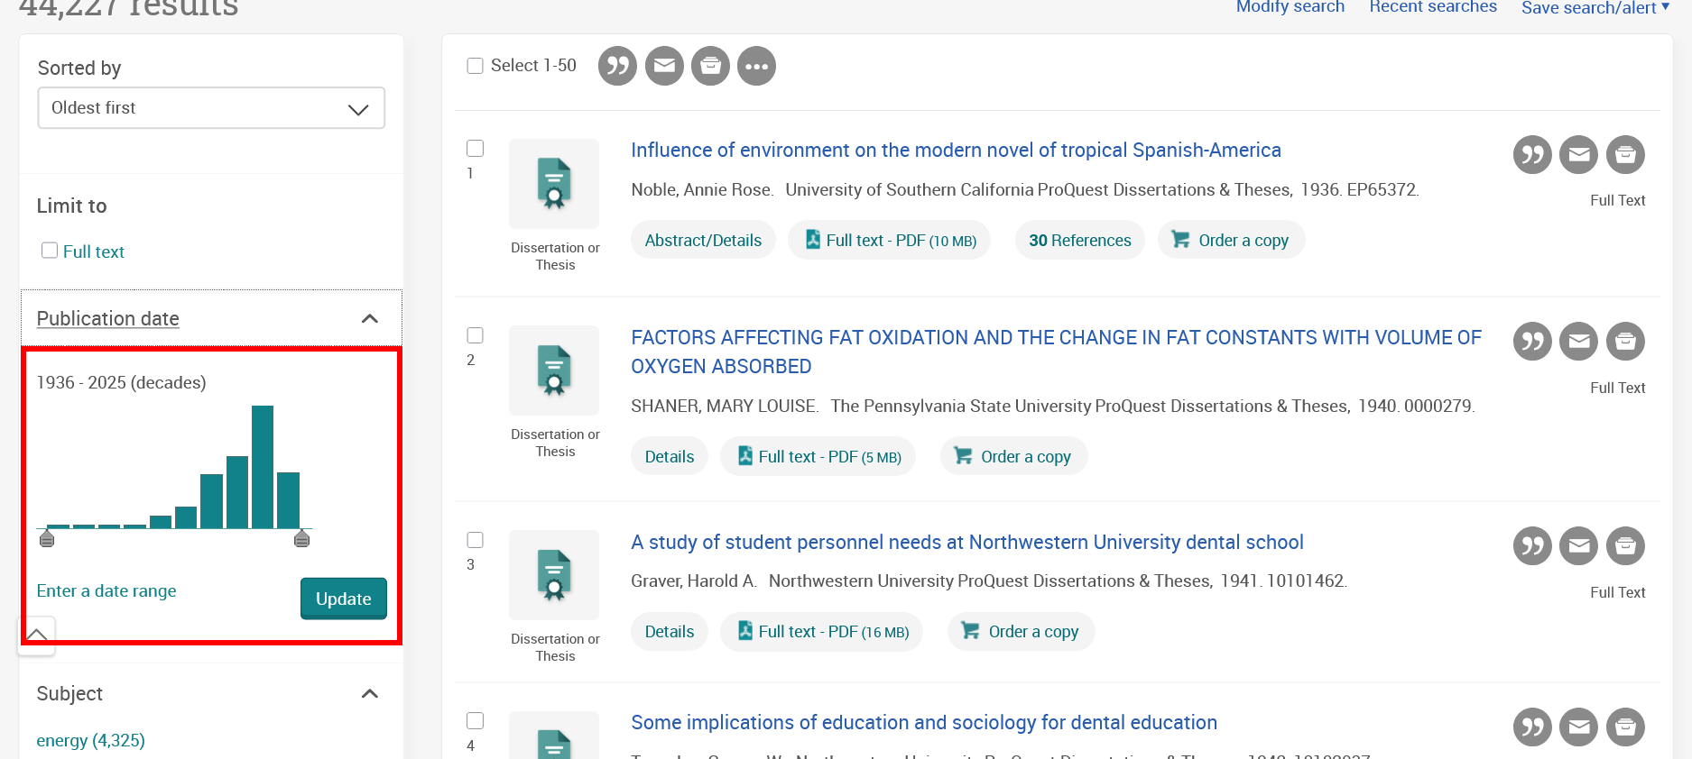
PQDT Global

Slide 27
博硕士论文的运用及AI研究助手

Slide 28
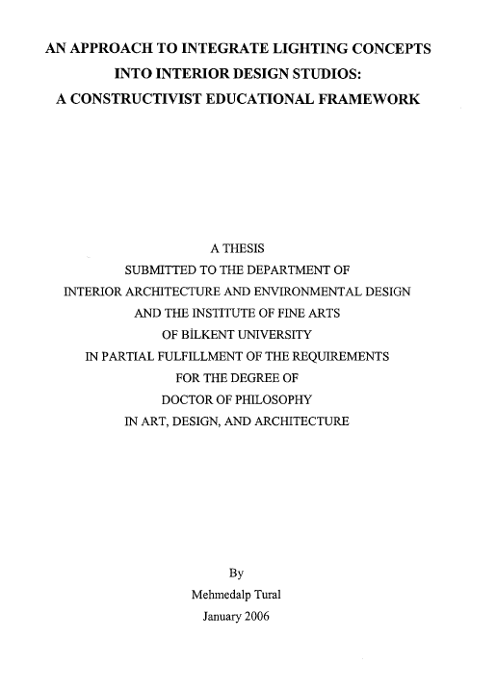
为什么要利用学位论文这一资源类型？
学位论文是学术性较强的同行评审文献，是针对广泛学科范围进行的原创性研究。
1
检验并代表着前沿的研究方向
比学术期刊的覆盖范围广——225页的学位论文 vs 10-12页的期刊文献
是某些小众学科唯一可利用的文献
学位论文中包含了广泛全面的文献综述信息及参考书目信息
学位论文中往往蕴藏着更广泛的研究数据
学位论文提供了写作的风格和格式样本
学位论文对于未来的科研有重要启发及建议
4
2
5
3
6
7

Slide 29
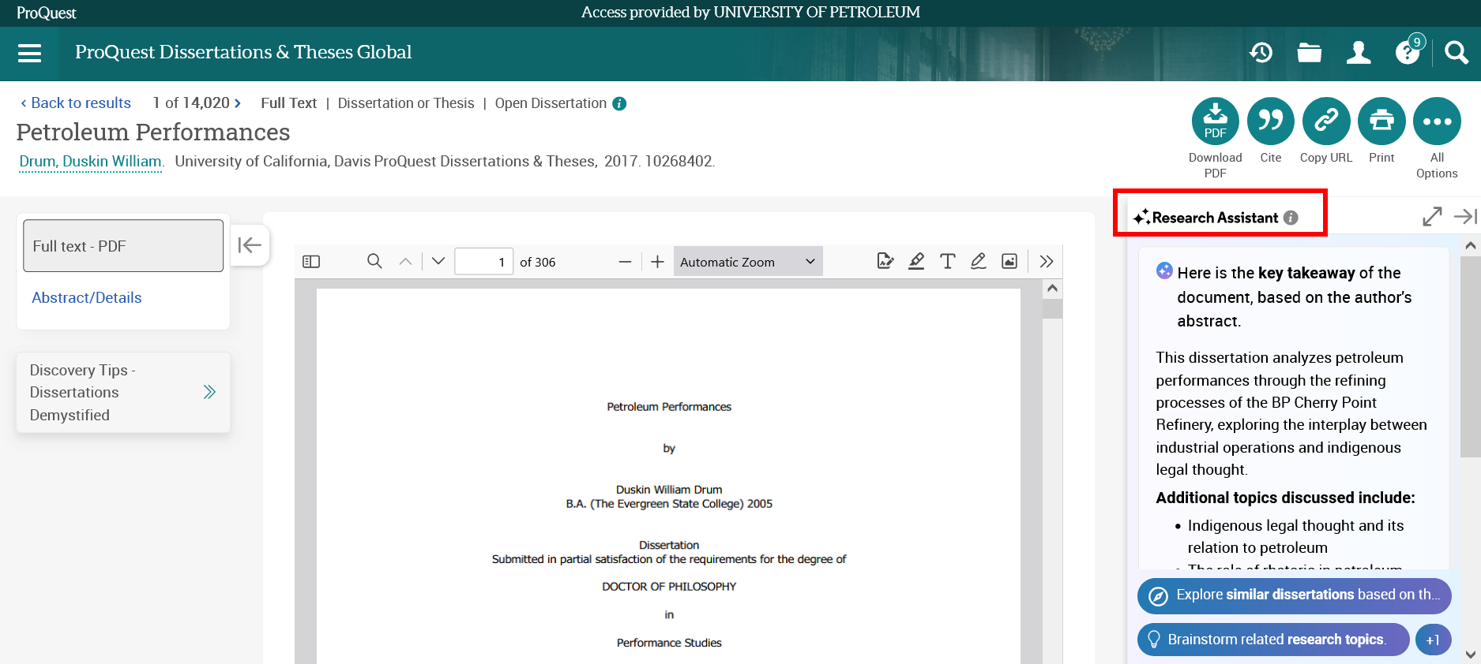
PQDT Global

Slide 30
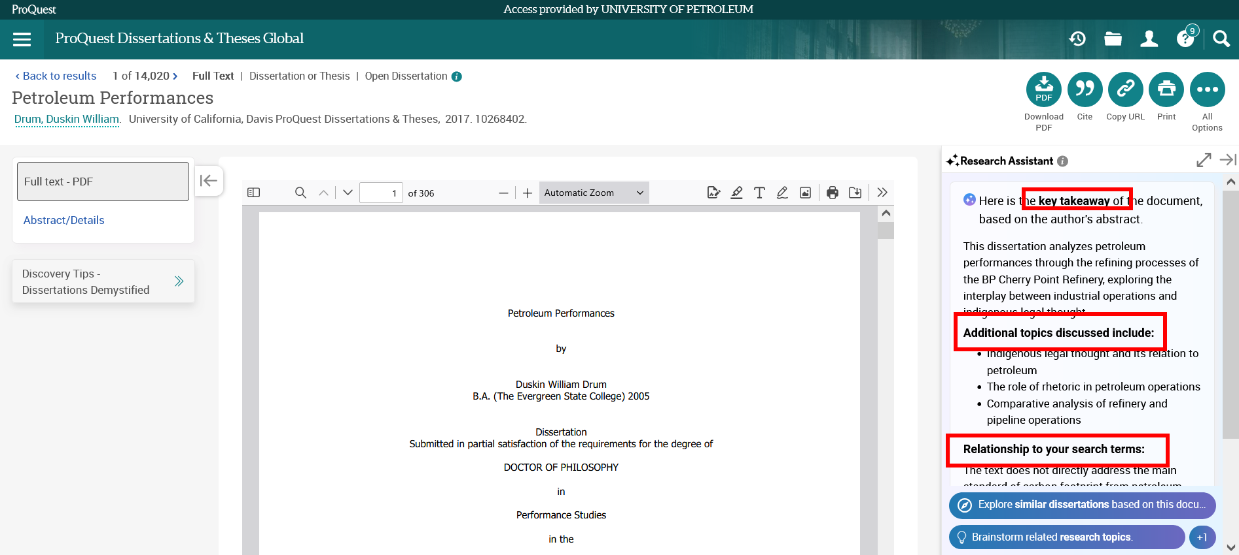
PQDT Global

Slide 31
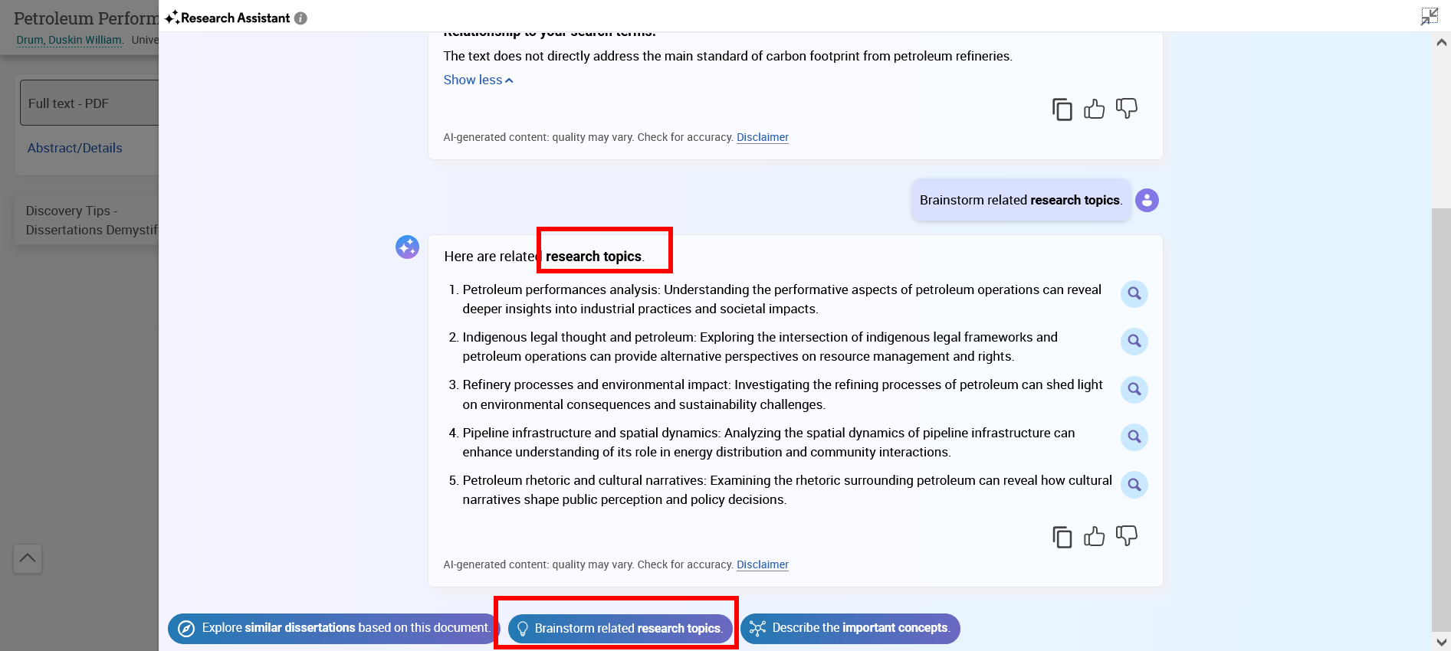
PQDT Global

Slide 32
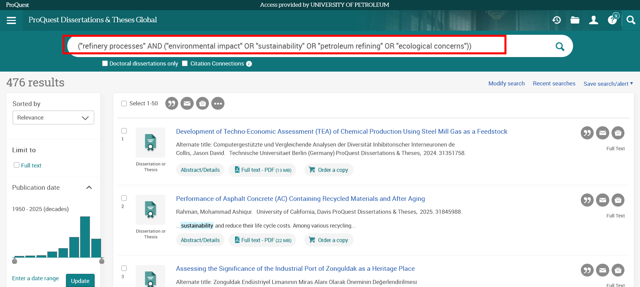
PQDT Global

Slide 33
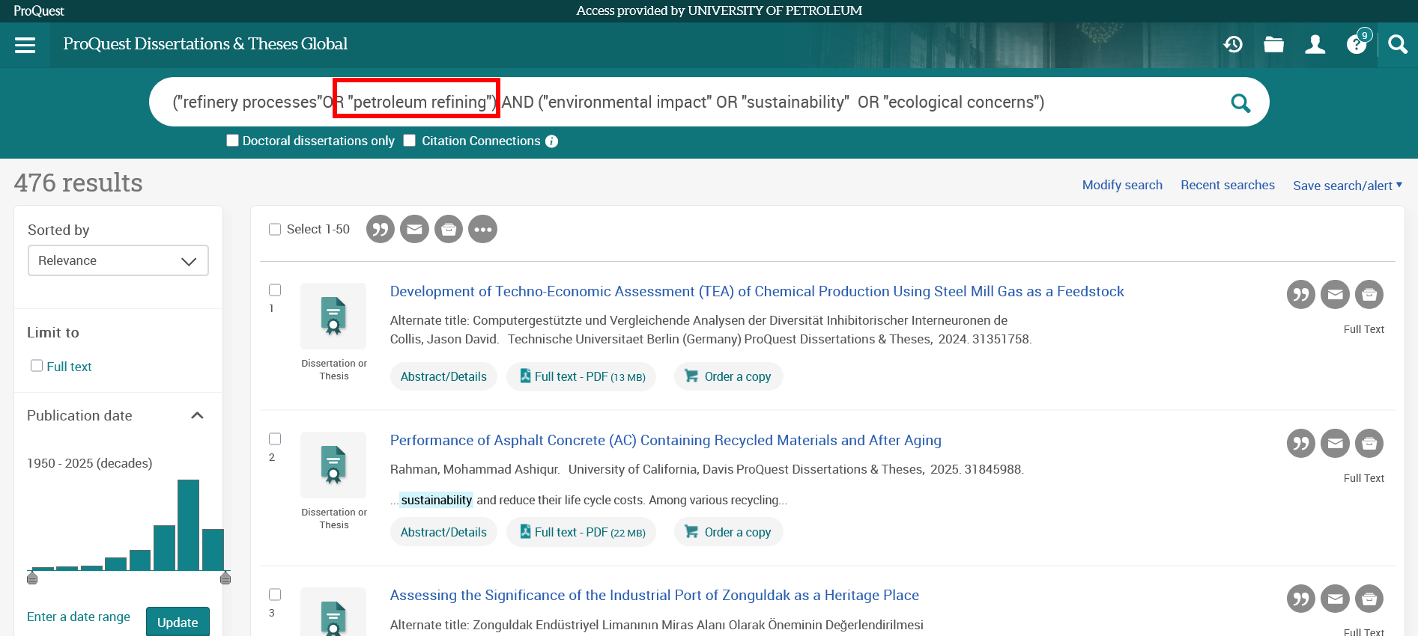
PQDT Global

Slide 34
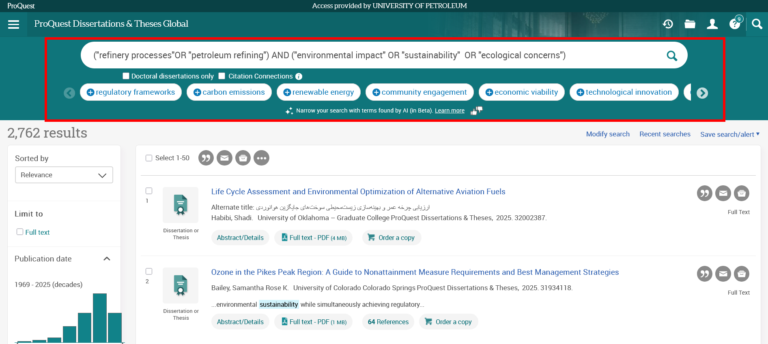
PQDT Global

Slide 35
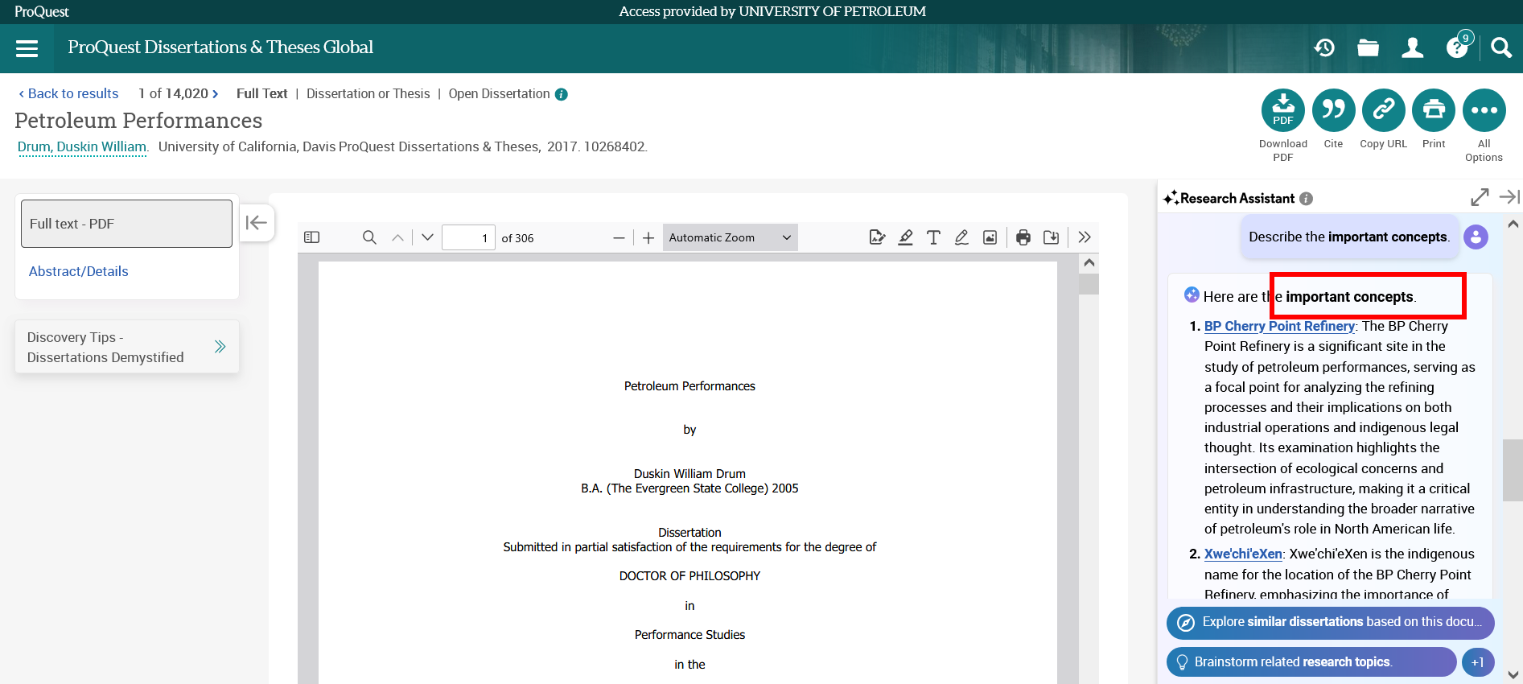
PQDT Global

Slide 36
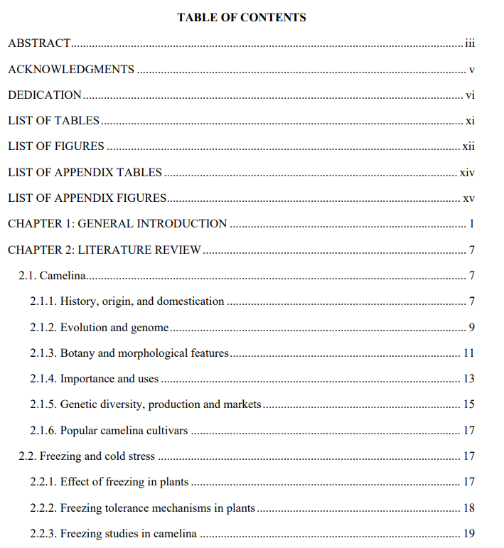
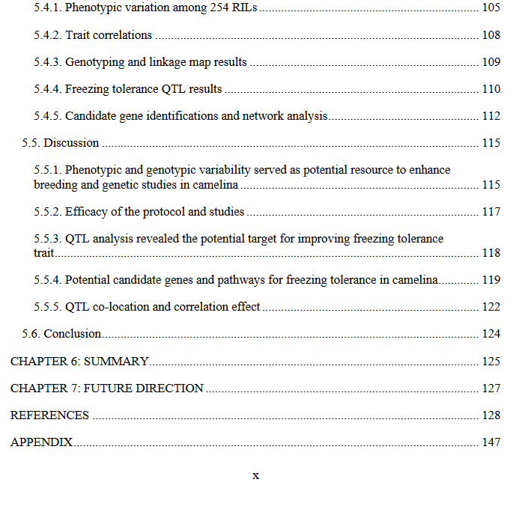
论文中的文献综述和未来研究建议

Slide 37
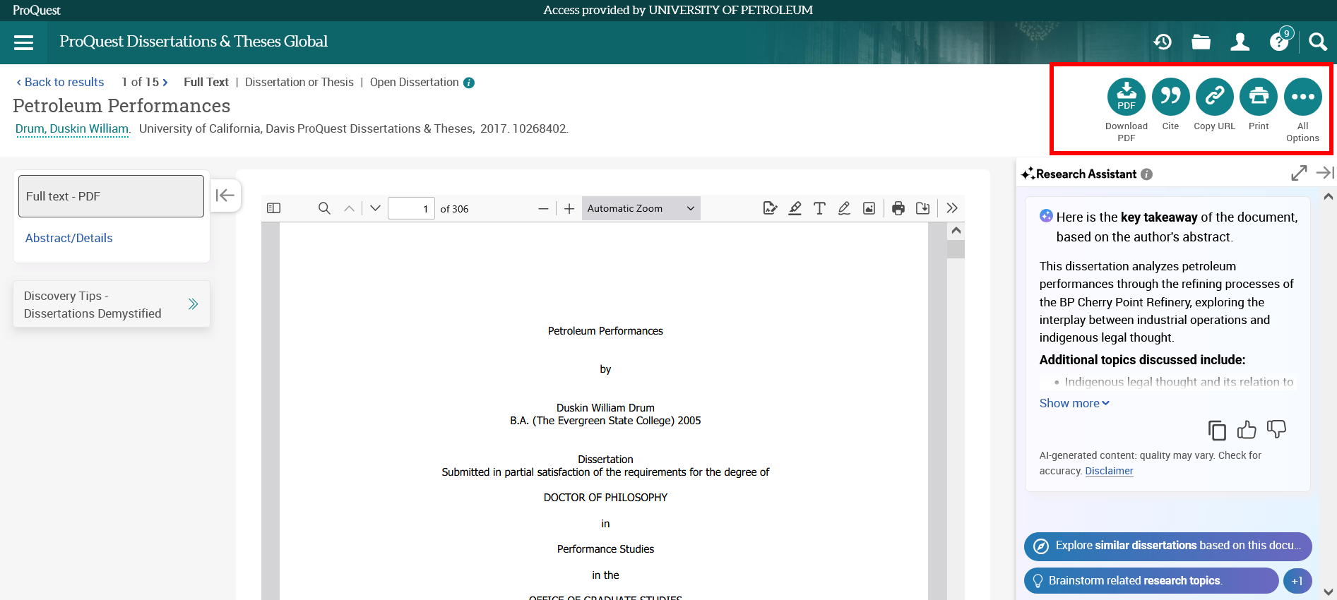
单篇导出

Slide 38
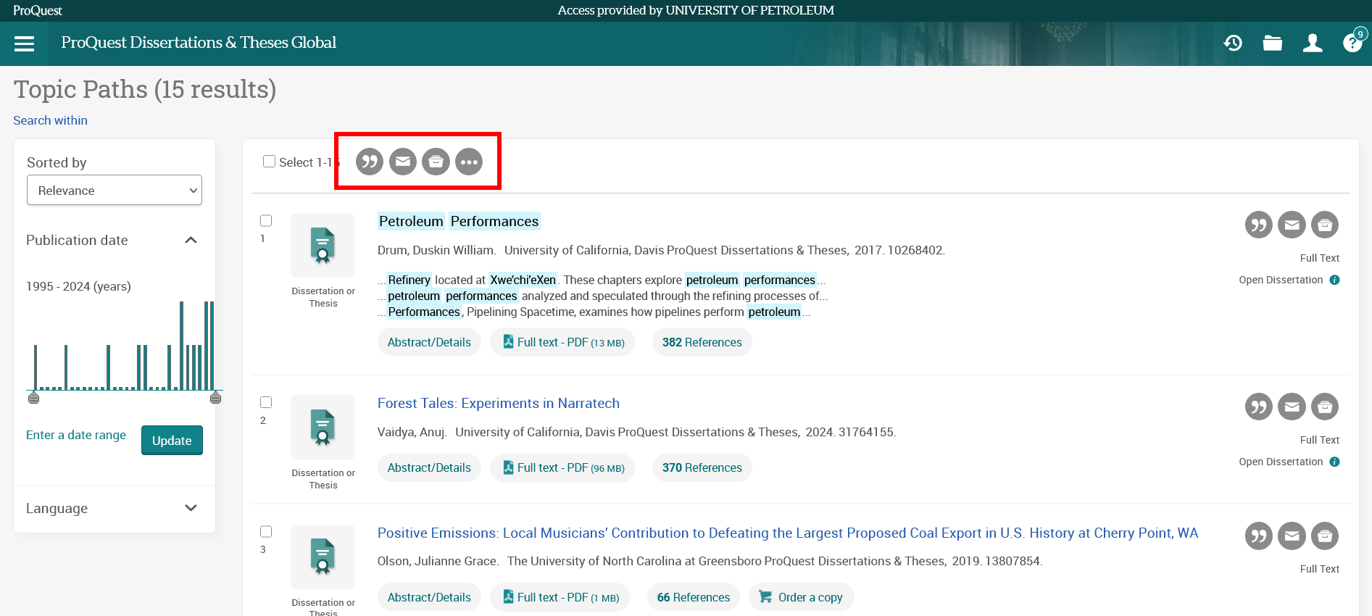
批量处理

Slide 39
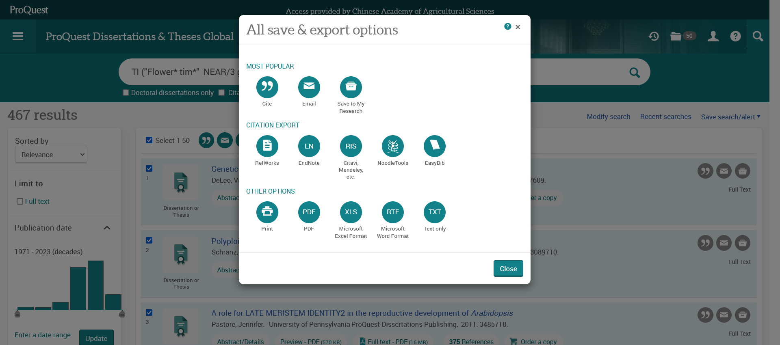
批量处理

Slide 40
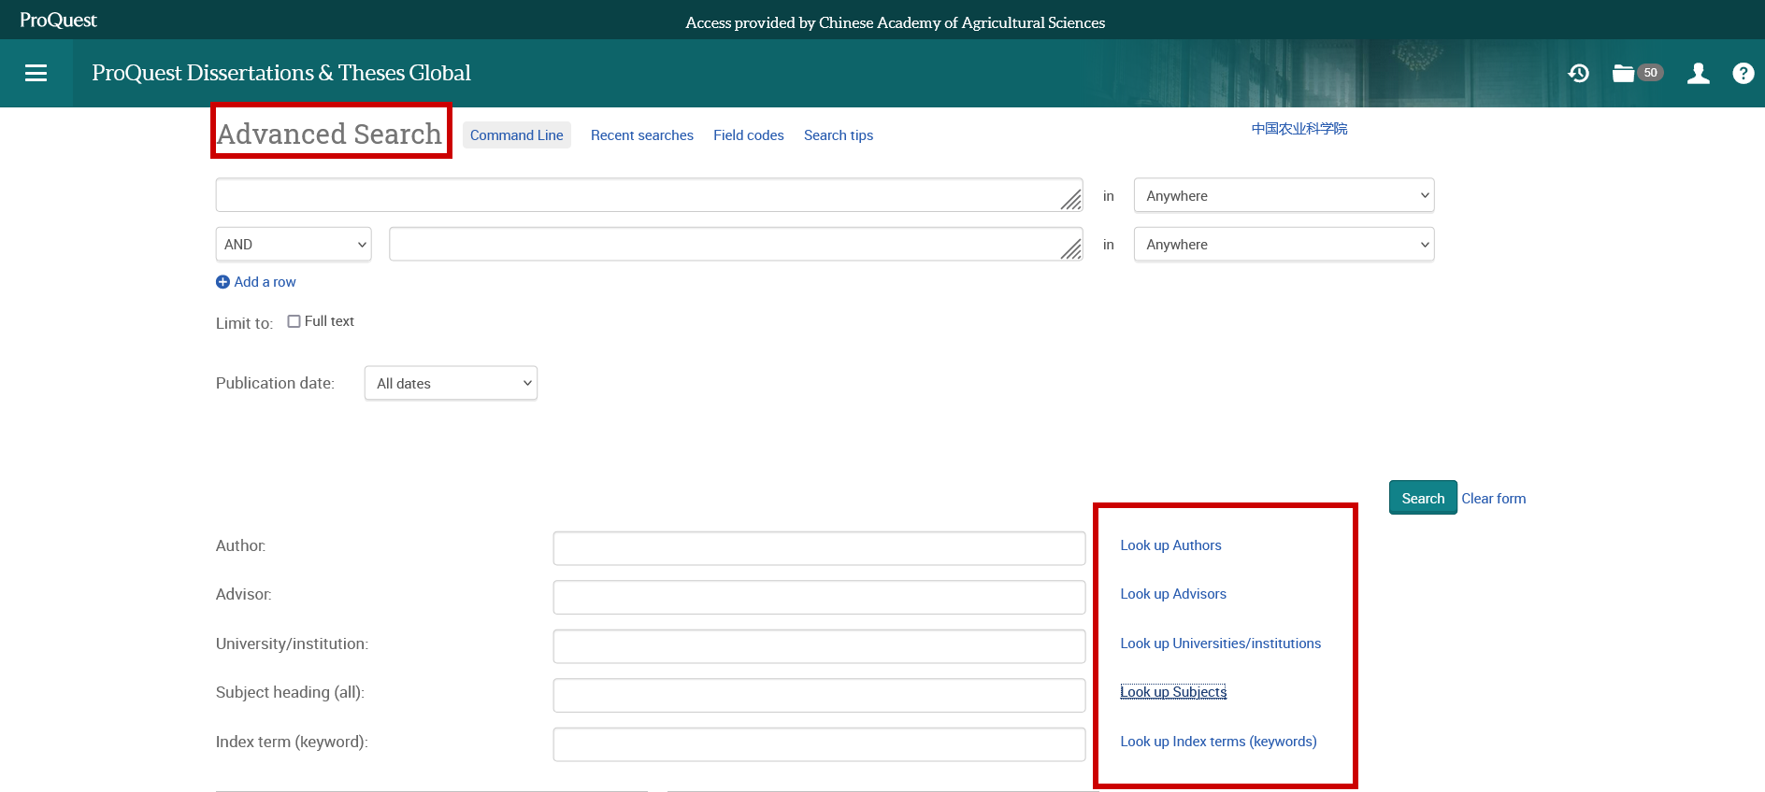

按作者、导师、高校、主题检索

Slide 41
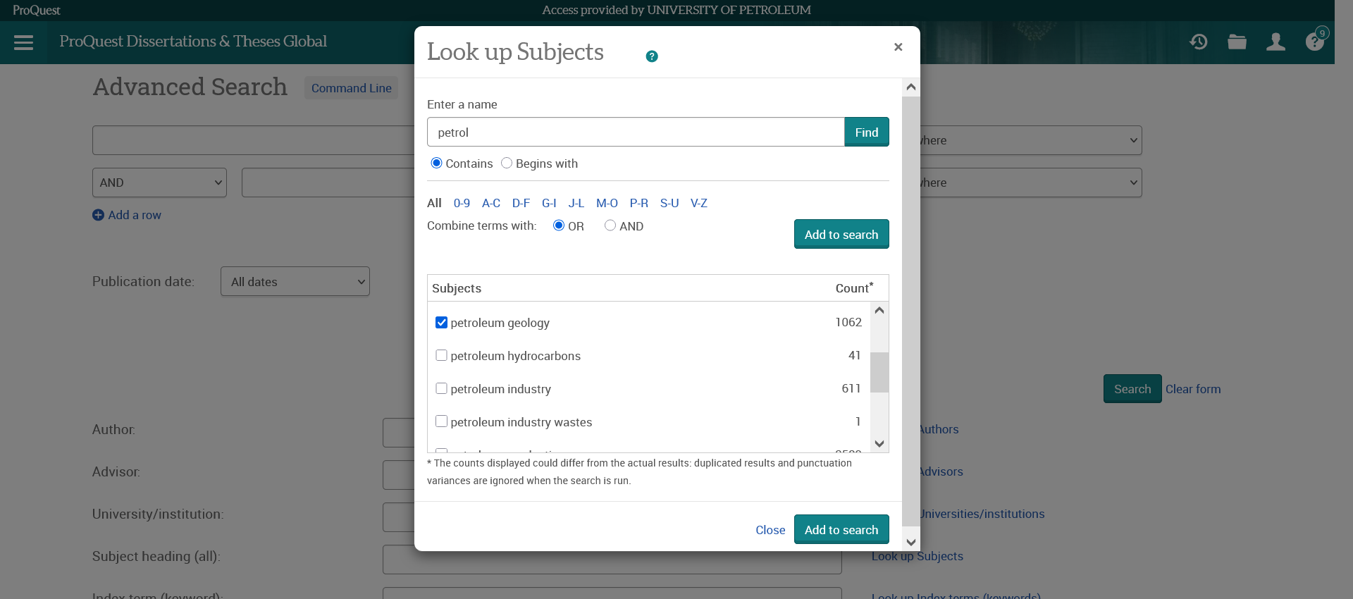
按作者、导师、高校、主题检索

Slide 42
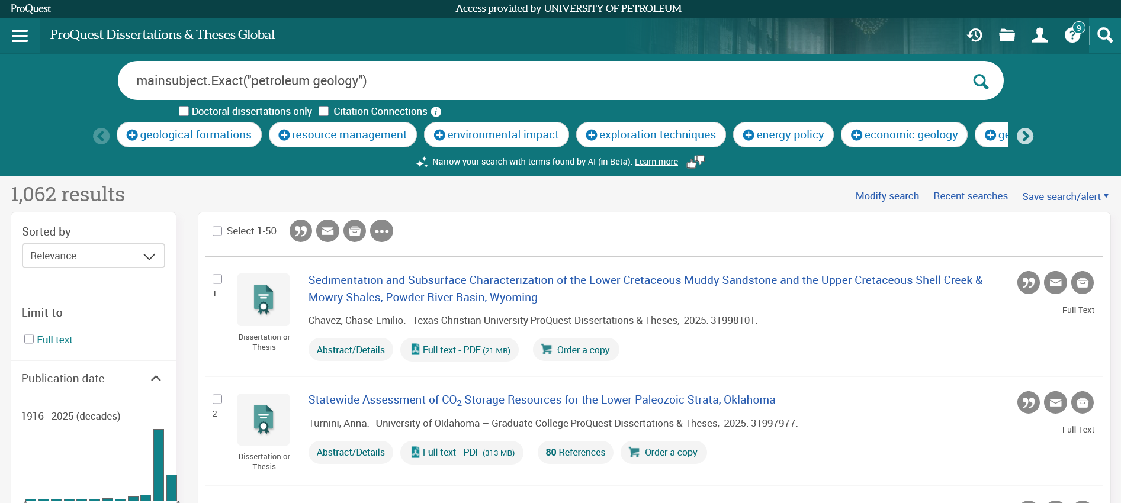
按主题检索

Slide 43
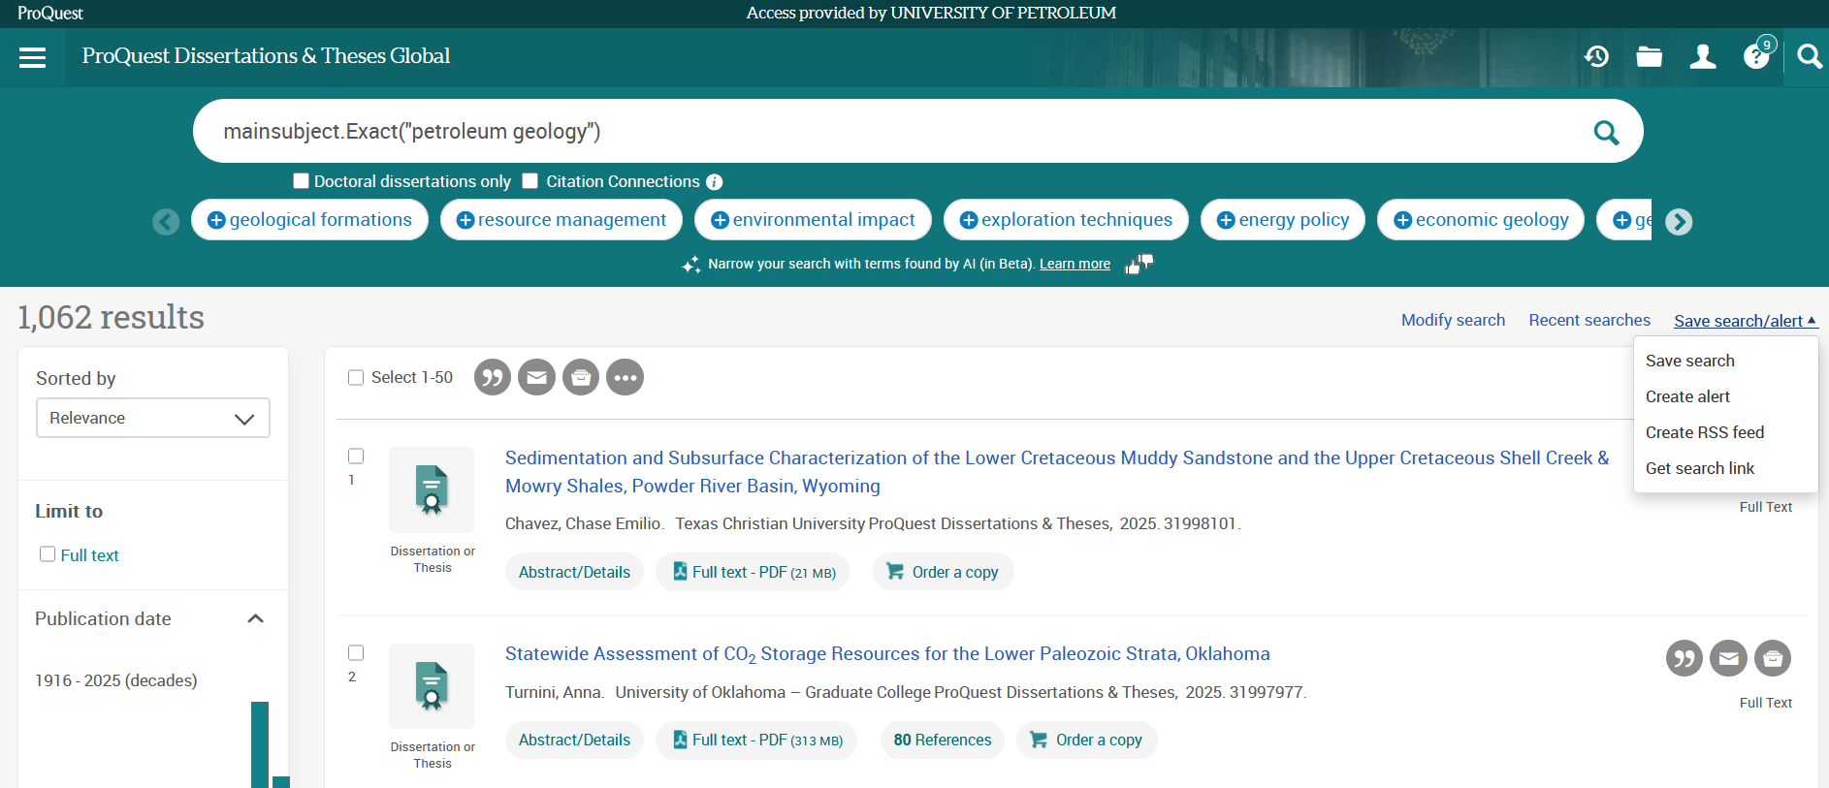
定题

Slide 44
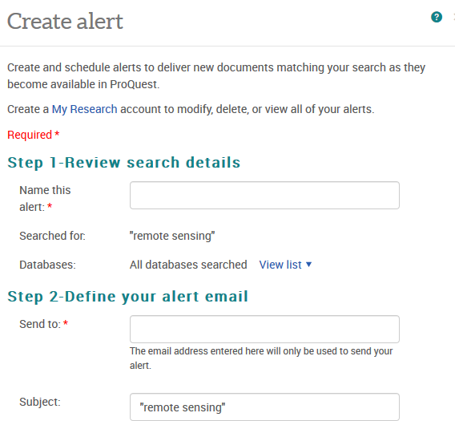
定题

Slide 45
讲座小结
通过本讲座您已经：
了解了PQDT Global数据库所收录学术资源及其优势
学会了如何利用PQDT Global掌握研究现状
熟悉如何在学习和研究过程中运用PQDT Global并了解了AI助手的相关功能
45
Notes:
通向其他数据库的入口
广度、深度（1900）、质量（选刊）、独特性

Slide 46
谢谢！

